Slide 1
NutriFit
Menü- und Fitnessplanung by Gabriel Weibel

Slide 2

Inhalt
Auftrag
Containerübersicht
Architektur
Modellübersicht
Patterns
Herausforderungen
Diskussion / Fragen

Slide 3

Auftrag
Gesunder Lifestyle
Workoutplan -> all-in-one
Ernährungsplan -> all-in-one
Persönliche Weiterbildung
Digitalisierung im privaten Alltag

Slide 4
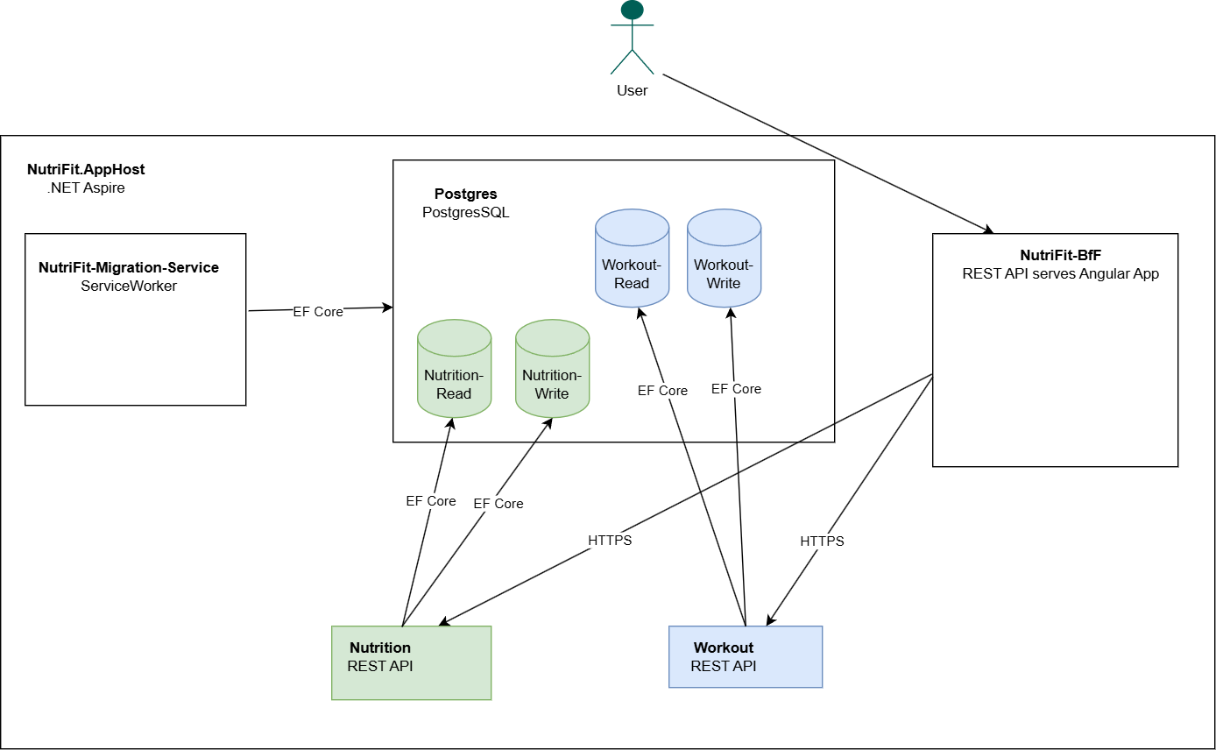
Containerübersicht

Slide 5
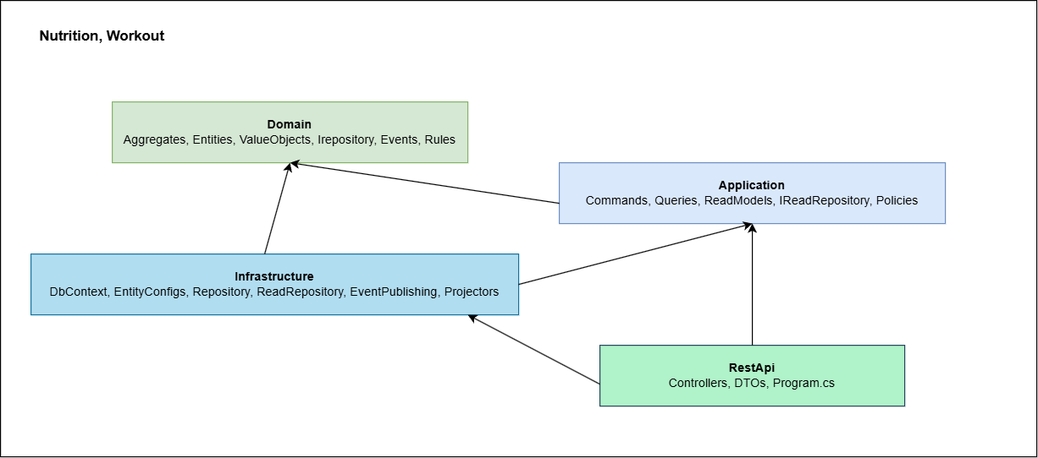
Architektur

Slide 6
Modellübersicht
Bounded Contexts
Nutrition
Workouts
Aggregates
Entities
ValueObjects

Slide 7
Patterns
MediatR
Ecchtes CQRS

Slide 8

Herausforderungen
Events publishen → in welchem Layer und wie?
1
Updaten der Read-Seite → Layer und wie?
2
Umgang mit MediatR → direkt Anziehen?
3
Umgang mit EF auf der Read-Seite →Kennt Application EF?
4

Slide 9

Diskussion / Fragen
Fragen zum UseCase?
Fragen zur Architektur?
Fragen zur Implementierung?

